Slide 1




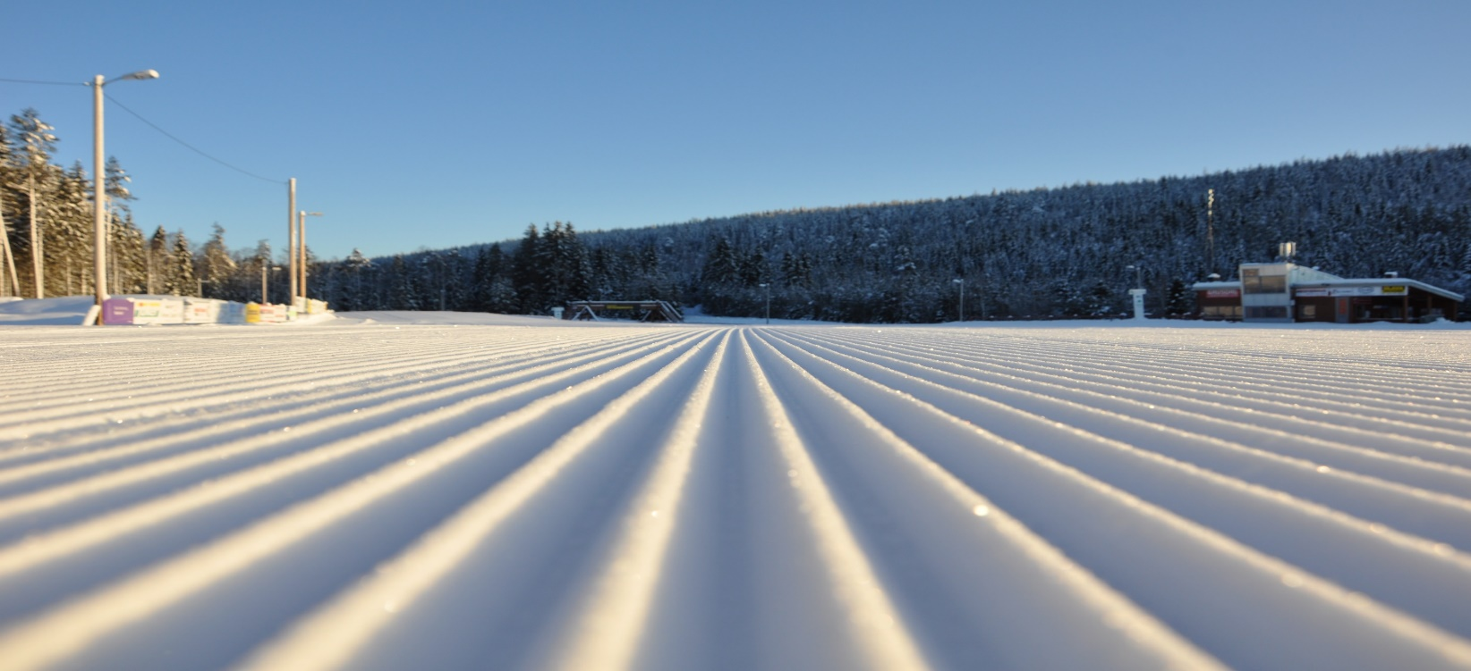
Lagledermøte Equinor NC Nes
Statoil Norgescup junior
Nes skianlegg

Slide 2

Opprop
• Agder og Rogaland
• Akershus
• Buskerud
• Finnmark
• Hedmark
• Hordaland
• Møre og Romsdal
• Nordland
• Nord-Trøndelag
• Oppland
• Oslo
• Sogn og Fjordane
• Sør-Trøndelag
• Troms
• Vestfold og Telemark
• Østfold

Slide 3

Organisasjon og jury
Værmelding
Seeding og gruppeinndeling
Løyper / arena
Preparering
Skitesting og oppvarming
Trening fredag og lørdag
Tidsplan
Informasjon fra TD
Informasjon fra arrangør

Slide 4


Rennleder Rune Åslund
Ass.rennleder Øystein Spigseth
Rennsekretær Ingvild Brenni
Løyper Tor Arne Eggum
Tidtaking Even Brenna
Arena Roar Nyjordet
Serviceområde Tor Strand
Leder start Hogne Borgersrud

Slide 5

Jury
TD Ella Gjømle Berg
Ass. TD Anton Killi Ringen
Ass. TD Sindre Torbergsen
Rennleder Rune Åslund
Ass rennleder Øystein Spigseth

Slide 6
Værmelding
Nes Skianlegg.no
Sagvangen

Slide 7
Seeding og gruppeinndeling
Fredag: Seeding etter FIS-poeng
Lørdag og søndag: Gruppeinndeling etter FIS-poeng

Slide 8

Sprint fredag
Nytt kvalifiseringsformat testes ut på vegne av FIS. Startlisten for prolog settes opp 2 ganger.
Hver løper har 2 muligheter til å sette sin beste tid. Ikke obligatorisk å gå begge prologene.
Løperne kan velge: - Å bare gå den første prologen -start kl 09:00 - Eller bare gå den andre prologen – start kl 10:00 - Eller gå begge prologene
Løperens beste tid teller som prolog-tid, og kan kvalifisere for kvartfinalene
Finaler Sprint F etter vanlig WC-format (30 løpere) – start kl 12:00

Slide 9

Sprint fredag 2.februar
Starttid

Slide 10

Fristil lørdag 3.februar

Slide 11
Klassisk søndag 4.februar

Slide 12
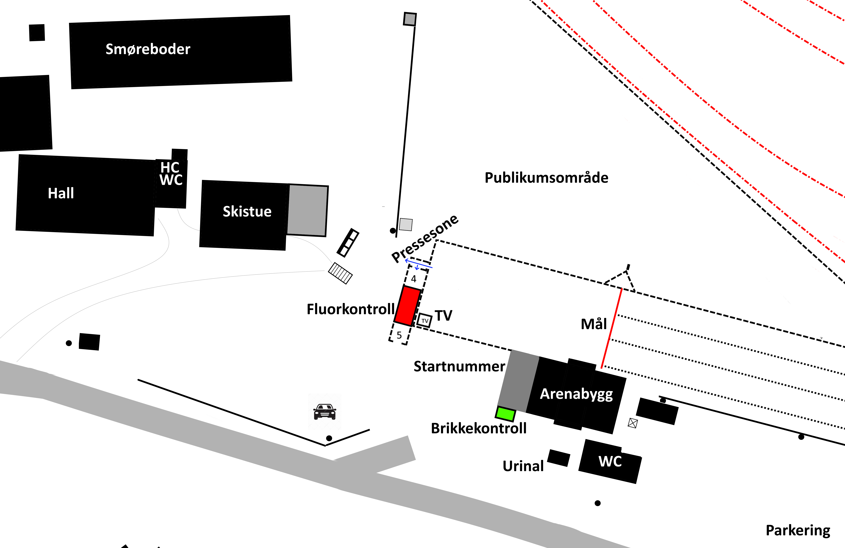

Slide 15
Løyper og preparering
Løpere må informere seg godt om rett løype.
Preparering fredag ingen spor, 3 spor oppløp.
Preparering lørdag ingen spor, 3 spor oppløp.
Preparering søndag 2 spor, markering i svinger uten spor, 3 spor oppløp.
Sporene settes ut fra værforhold.

Slide 16
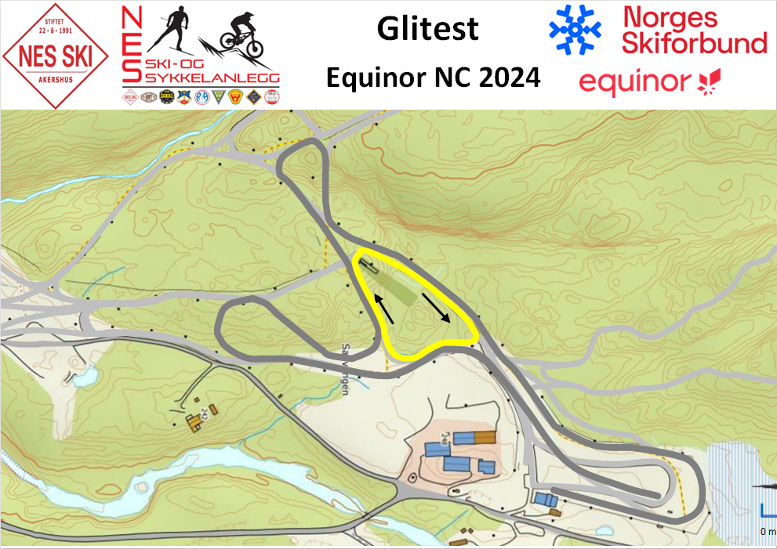

Slide 17
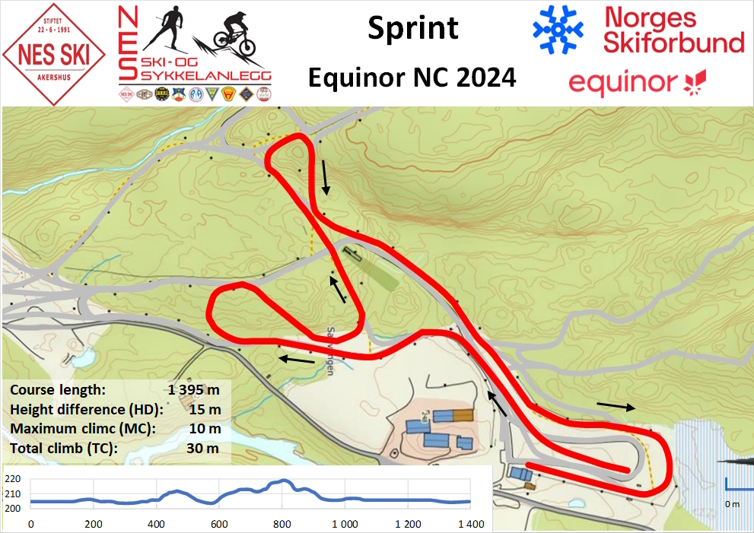

Slide 18
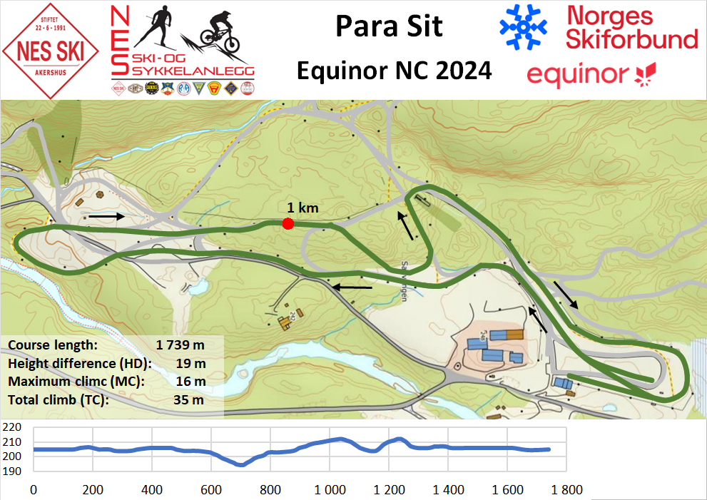

Slide 19
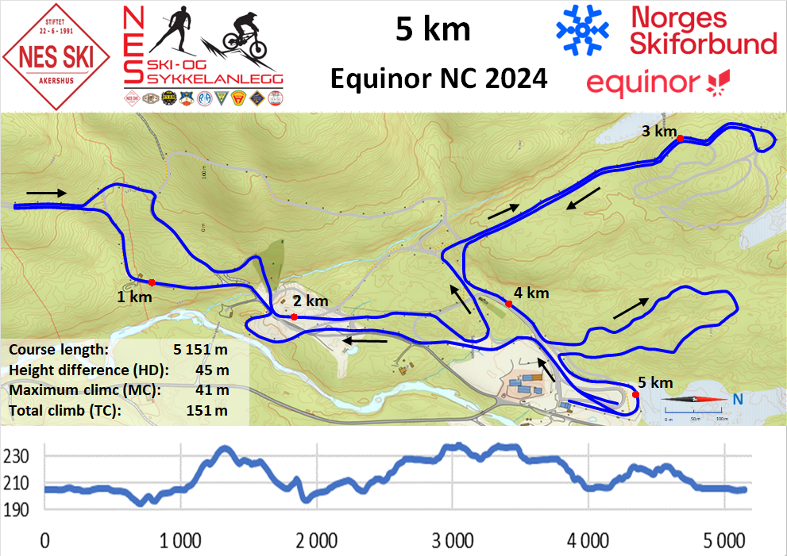

Slide 20
Tilgang til løypa
Fredag
Løyper åpner kl. 07:00
Løyper stenger kl. 08:50
Løypa åpner etter andre prolog
Løypa stenger kl. 11:50
Trening fra ca. 1 time etter siste premieutdeling
Løypa stenges for trening kl. 20:00
Lørdag
Løyper åpner kl. 07:00
Løyper stenger kl. 08:50
Trening fra ca. 1 time etter siste premieutdeling
Løypa stenges for trening kl. 20:00
Søndag
Løyper åpner kl. 07:00
Løyper stenger kl. 08:50

Slide 21
Informasjon fra TD
Presisering av fredagens Sprint F:
Nytt kvalifiseringsformat testes ut på vegne av FIS.
Startlisten for prolog settes opp 2 ganger.
• Hver løper har 2 muligheter til å sette sin beste tid.
Ikke obligatorisk å gå begge prologene.
• Løperne kan velge:
- Å bare gå den første prologen -start kl. 09:00
- Eller bare gå den andre prologen – start kl. 10:00
- Eller gå begge prologene
• Løperens beste tid teller som prolog-tid, og kan kvalifiserer for kvartfinalene
• Finaler Sprint F etter vanlig WC-format (30 løpere) – start kl. 12:00
Generelt:
Følg alltid løyperetningen
LYKKE TIL!

Slide 22
Informasjon fra arrangør

Slide 23

Løper henter selv startnummer utenfor rennkontor fredag, lørdag og søndag
NB! Bring med deg brikke for sjekk av riktig brikkenr mot løper.
Ubrukte startnummer leveres på rennkontor. Ikke innleverte startnummer faktureres til kostpris.
Brikkekontroll eget telt ved rennkontor.
Stavlengdekontroll utføres ved start.
Flourkontroll alle løpere etter målgang.
Nasjonal testprosedyre.
Sprint: Test etter hver prolog. Løper har ikke tilgang til sine ski mellom finaler. De fraktes til start.
Andre dager etter målgang.
Åpen test lørdag 14:00-16:00
Premieutdeling ca. 20 min etter siste løper i mål i klassen.
1/3 premiering. Deltakere fra 7. plass må selv hente sine premier.
Protestfrist er 15 minutter etter at uoffisielle lister er presentert.
Protesten skal fremlegges skriftlig på fastsatt skjema mot avgift.

Slide 24
Alle må ha FIS kode for å kunne starte.
Arena og start er stengt for alle ledere.
Lege tilstede på konkurransedagene.
Arrangør har drikkestasjon søndag.
Alle går uten ski ute i løypa for løperstøtte.
Stavpost i henhold til henviste plasser.
Teknikksone kun søndag.

Slide 25
Parkering
Parkeringsplassene ligger ved skistadion.
Følg anvisninger fra parkeringsvaktene.
NB: Veien opp til skistadion er smal skogsbilvei.
Det vil være møtende trafikk, tidvis glatt underlag og løse veikanter. Derfor henstilles alle til å vise hensyn og kjøre forsiktig.

